Slide 1

11 Дәріс
Multistation NovaMS 60 қайталап сканерлеу әдісі

Slide 2
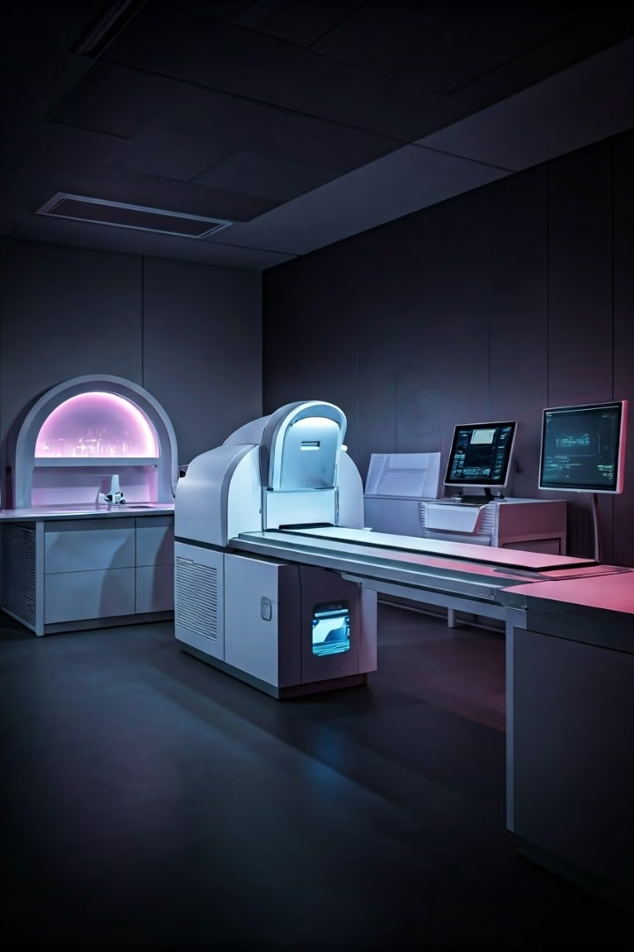
Multistation NovaMS 60 қайталап сканерлеу әдісі
Multistation NovaMS 60 қайталап сканерлеу әдісі – бұл зертханалық жабдықтардың бір түрі, ол әр түрлі материалдарды жоғары дәлдікпен сканерлеуге мүмкіндік береді. Бұл әдіс ғылыми зерттеулерде, медицинада және өнеркәсіпте кеңінен қолданылады.

Slide 3

Қайталап сканерлеу әдісінің артықшылықтары
Дәлдік
Жылдамдық
Қайталап сканерлеу әдісі жоғары дәлдікпен және анықтықпен ақпарат жинауға мүмкіндік береді.
Бұл әдіс басқа әдістерге қарағанда тезірек, осылайша зерттеу процесін жылдамдатады.
Әртүрлілік
Тиімділік
Қайталап сканерлеу әдісі әр түрлі материалдарды, соның ішінде металл, пластмасса, керамика және тағы басқаларды сканерлеуге мүмкіндік береді.
Қайталап сканерлеу әдісі ресурстарды үнемдеуге және зерттеу шығындарын азайтуға мүмкіндік береді.

Slide 4

Қайталап сканерлеудің негізгі қадамдары
1
Материалды дайындау
Сканерленетін материалды мұқият тазалап, дайындау керек.
2
Сканерлеу
Дайындалған материалды NovaMS 60 сканеріне орналастырып, сканерлеу бағдарламасын іске қосамыз.
3
Ақпаратты өңдеу
Сканерлеу аяқталғаннан кейін, жиналған ақпаратты арнайы бағдарламалық жасақтама арқылы өңдейміз.

Slide 5
Қайталап сканерлеу процесінің тиімділігі
Нәтижелердің дәлдігі
Уақытты үнемдеу
Ресурстарды тиімді пайдалану
Қайталап сканерлеу әдісі жоғары дәлдікпен нәтижелер алуға мүмкіндік береді. Бұл зерттеушілерге сенімді ақпарат алуға көмектеседі.
Қайталап сканерлеу әдісі басқа әдістерге қарағанда тезірек, осылайша зерттеу процесін жылдамдатады.
Бұл әдіс ресурстарды үнемдеуге және зерттеу шығындарын азайтуға мүмкіндік береді.

Slide 6
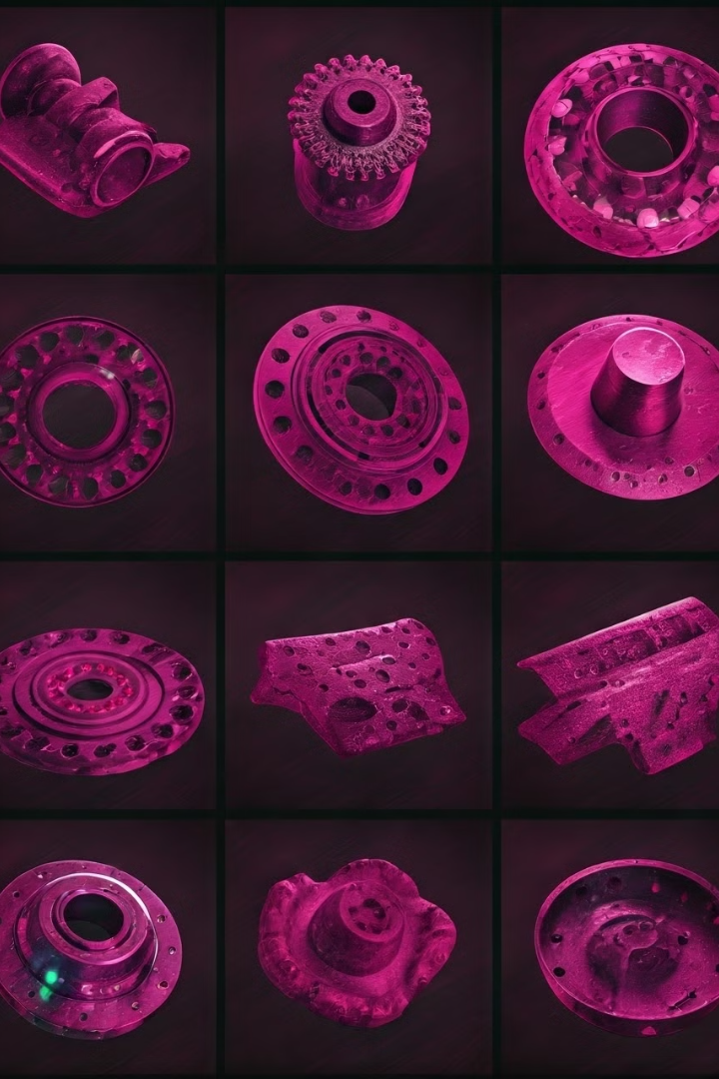
Қайталап сканерлеу әдісін қолдану саласы
1
Медицина
2
Өнеркәсіп
Дәрі-дәрмектер мен медициналық құралдарды зерттеу үшін.
Материалдардың сапасын бақылау, өнімдерді жобалау және жетілдіру үшін.
3
Ғылыми зерттеулер
4
Археология
Жаңа материалдарды зерттеу, ғылыми эксперименттер жүргізу үшін.
Ескі заттарды сканерлеу, тарих туралы ақпарат алу үшін.

Slide 7
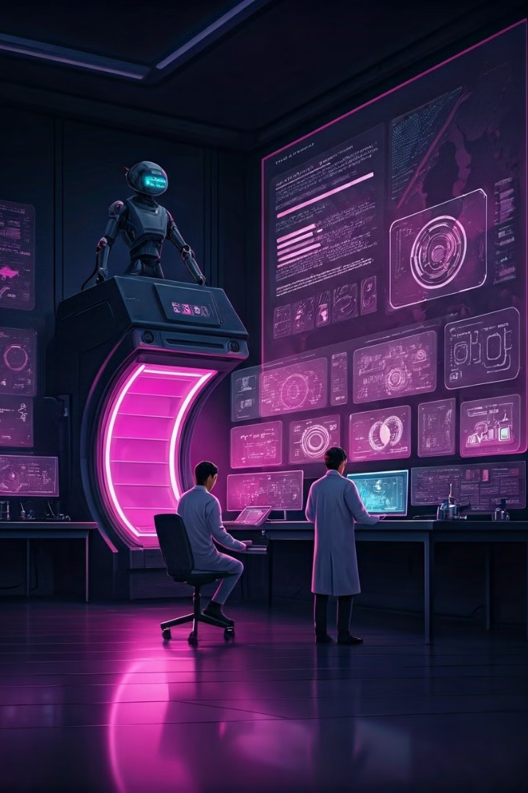



Қайталап сканерлеу әдісін қолданудың болашағы
Жасанды интеллект
Жасанды интеллект қолдану арқылы қайталап сканерлеу әдісін жетілдіру.
Нантехнология
Нантехнология қолдану арқылы сканерлеу дәлдігін арттыру.
Жаңа материалдар
Жаңа материалдарды зерттеу және сканерлеу әдістерін жетілдіру.

